Slide 1
МОСКОВСКИЙ ГОСУДАРСТВЕННЫЙ ТЕХНИЧЕСКИЙ
УНИВЕРСИТЕТ ИМЕНИ Н. Э. БАУМАНА
ТЕХНОЛОГИЯ Li-Fi
Автор: Фан Мань Тан
Группа: 123Т
Руководители: Соляник О.Е.
Шахов А.В.

Slide 2
I. ЦЕЛЬ и ЗАДАЧИ
Ввести Li-Fi – новую технологию способа передачи данных в Интернете.
Объяснить детали технологии и обсудить использование приложения Li-Fi в жизни.
ЦЕЛЬ
Определить и показать принцип действия Li-Fi.
Сравнить Li-Fi c Wi-Fi.
Проанализировать её преимущества и недостатки.
ЗАДАЧИ

Slide 3
II. АКТУАЛЬНОСТЬ и НОВИЗНА РАБОТЫ
В цифровую эпоху быстрое развитие информационных технологий и Интернета приводит к огромному объёму данных и особенно к рискам конфиденциальности и безопасности
Нам надо передавать данные быстрее, больше и безопаснее
Технология Wi-Fi имеет ряд недостатков
Li-Fi может решить эти проблемы

Slide 4
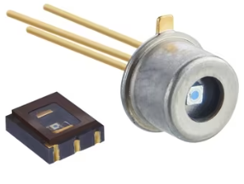
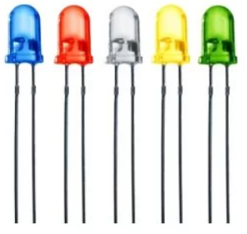
1. ОПРЕДЕЛЕНИЕ Li-Fi
Li-Fi (Light Fidelity) - это двунаправленная высокоскоростная беспроводная коммуникационная технология, которая использует свет для передачи данных между устройствами. Этот термин впервые был введён немецким учёным Харальдом Хаасом в 2011 году.
2. ПРИНЦИП ДЕЙСТВИЯ
Включение = “1”
С очень высокой частотой
Выключение = “0”
Рис. 1. Фотоприемник
Рис. 2. LED лампы

Slide 5
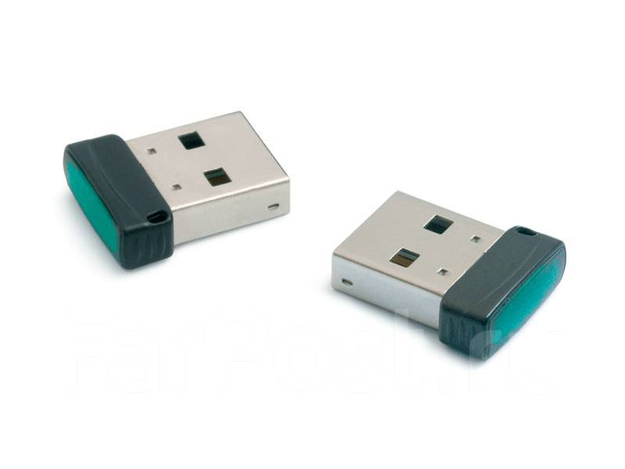
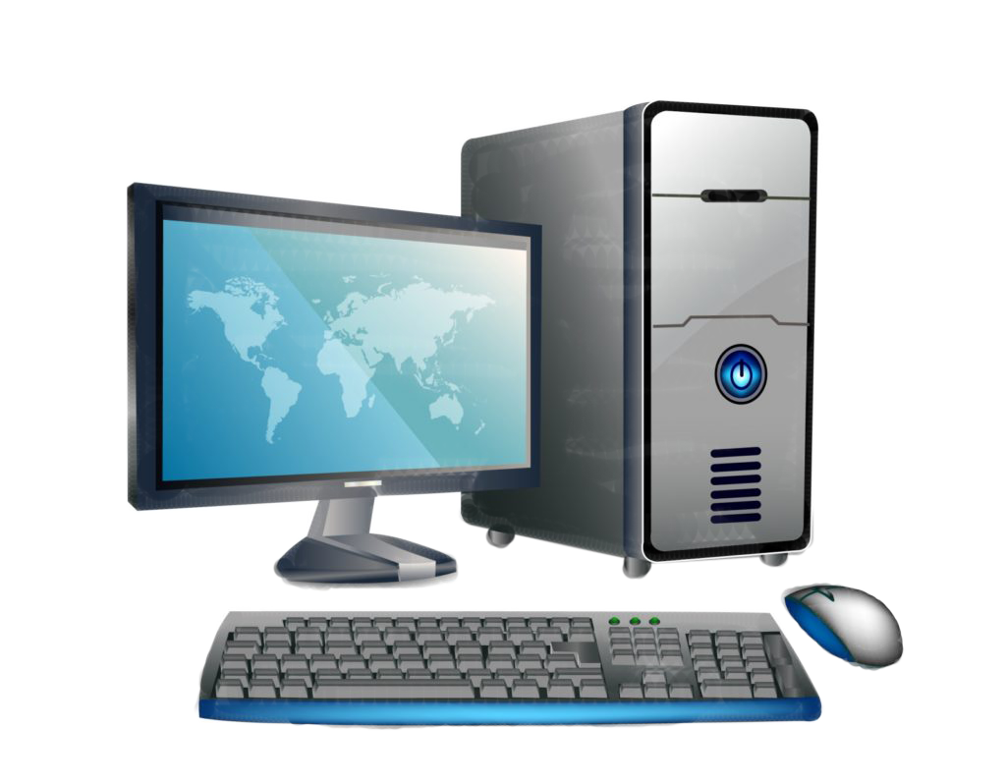
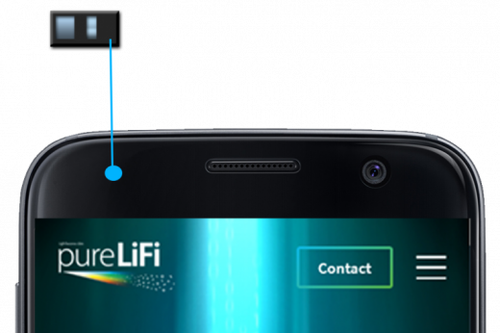
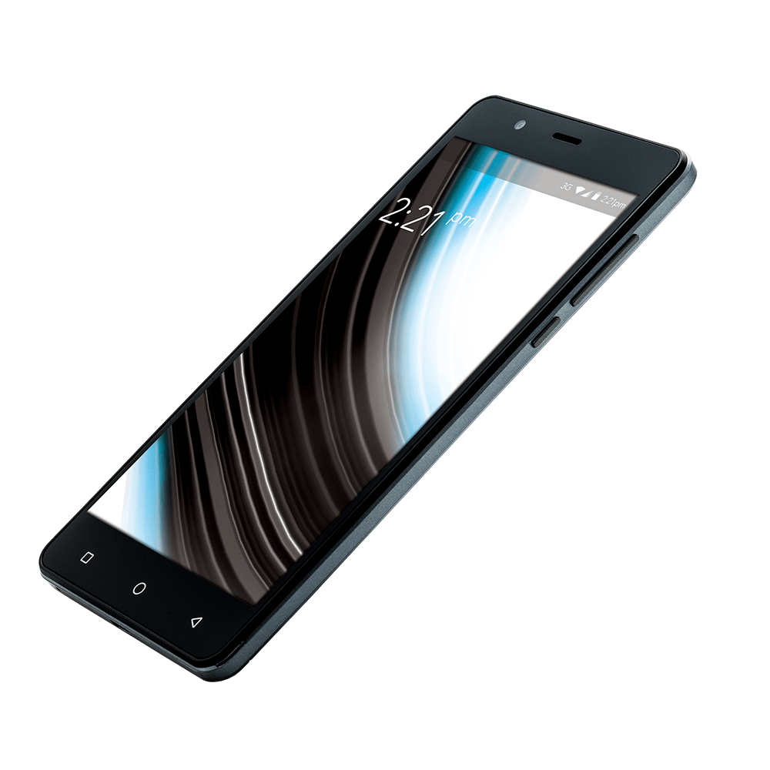
СХЕМА ПРИНЦИПА ДЕЙСТВИЯ Li-Fi
СЕРВЕР
ДАННЫЕ
ИНТЕРНЕТ
ДРАЙВЕР ЛАМПЫ
Рис. 3. Ключ приемника для компьютера
КЛЮЧ ПРИЕМНИКА
ФОТОПРИЕМНИК
полученные данные приложения
усиление и обработка
Рис. 4. Ключ приемника для мобильника

Slide 6
3. ПРЕИМУЩЕСТВА И НЕДОСТАТКИ
3.1. ПРЕИМУЩЕСТВА
а) Вместимость
Li-Fi | Wi-Fi
Li-Fi использует видимый свет, электромагнитный спектр которого от 400 до 700 ТГц | Электромагнитный спектр Wi-Fi сегодня 2,4 или 5 ГГц
Скорость передачи данных: до 224 ГБ в секунду (ГБ/с) (В лаборатории) | Скорость передачи данных: 1,2 ГБ/с (≈ 9600 Мбит/с) (В теории - Wi-Fi 6 - самый новый стандарт Wi-Fi)
Волны Li-Fi
Волны Wi-Fi
Рис. 5. Электромагнитный спектр

Slide 7
3.1. ПРЕИМУЩЕСТВА
б) Доступность:
В таких местах, как больницы или в самолетах, передача радиоволн Wi-Fi ограничена в целях охраны здоровья или безопасности, в то время как LED лампы безвредны, поэтому Li-Fi можно использовать где угодно.
в) Безопасность:
Li-Fi | Wi-Fi
Свет распространяется прямолинейно в пространстве, поэтому информация передаётся непосредственно на устройства, расположенные в зоне действия LED ламп | Волны Wi-Fi распространяются по всем направлениям, поэтому существует риск кражи информации

Slide 8
3.2. НЕДОСТАТКИ
Основным недостатком Li-Fi является его связь на малой дальности, так как видимый свет имеет высокую частоту, и покрытие им расстояния приблизительно 10 м
Если приборы не находятся в зоне света, они не могут подключиться к Интернету

Slide 9
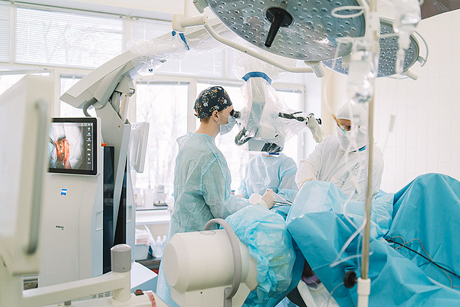
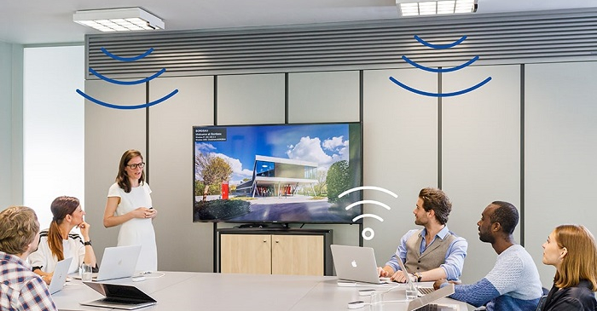
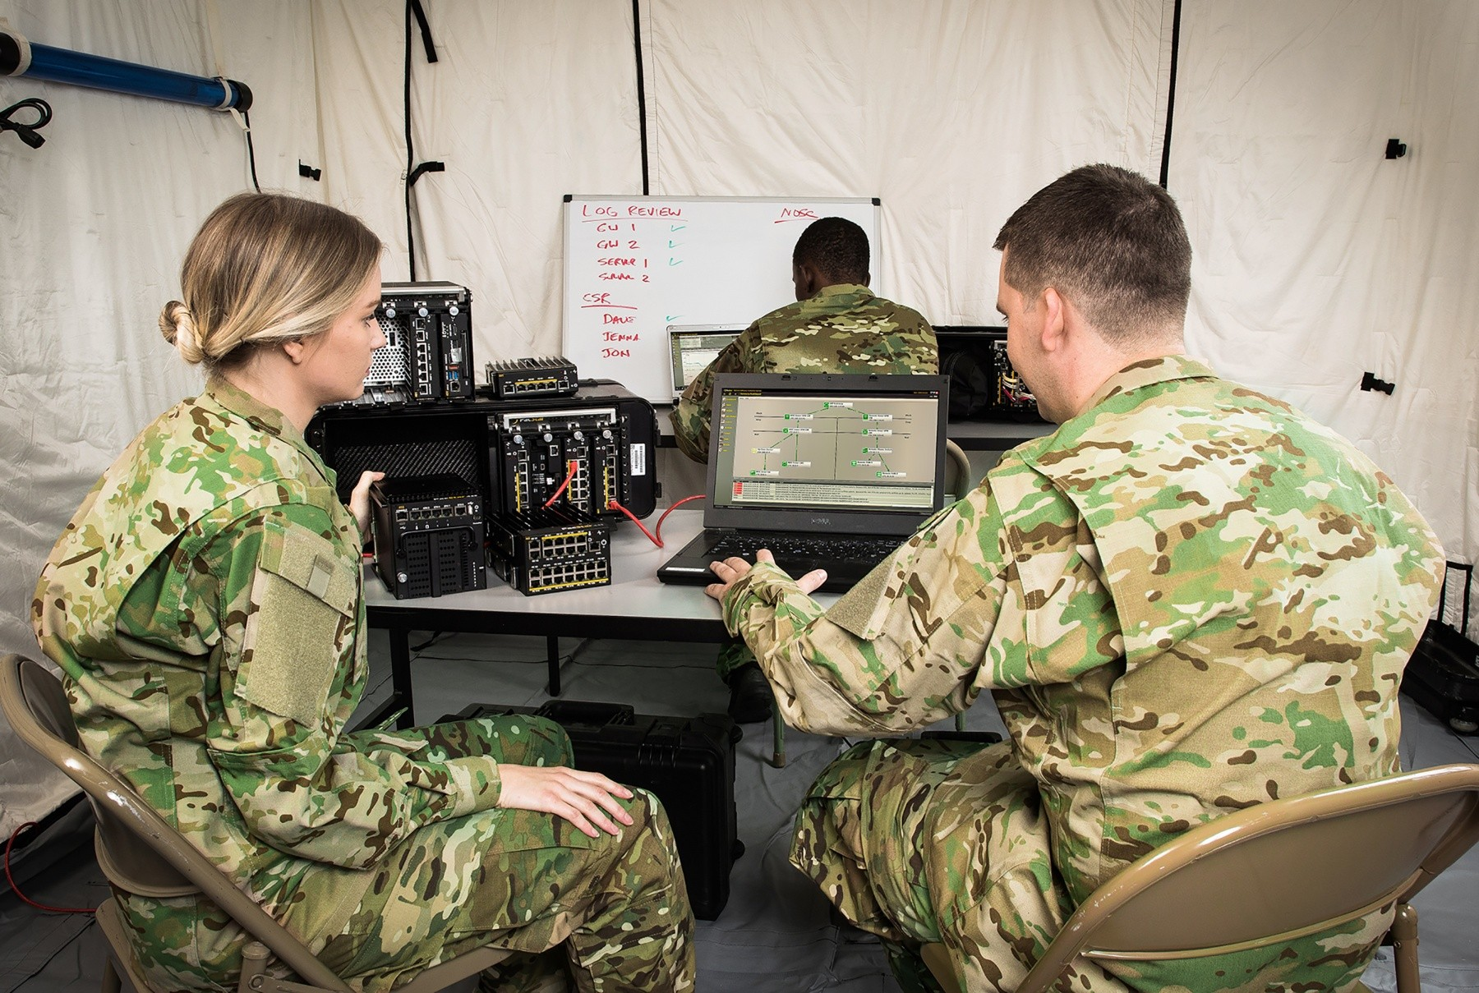
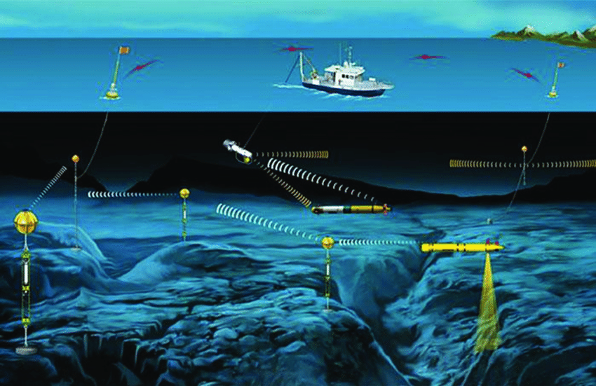
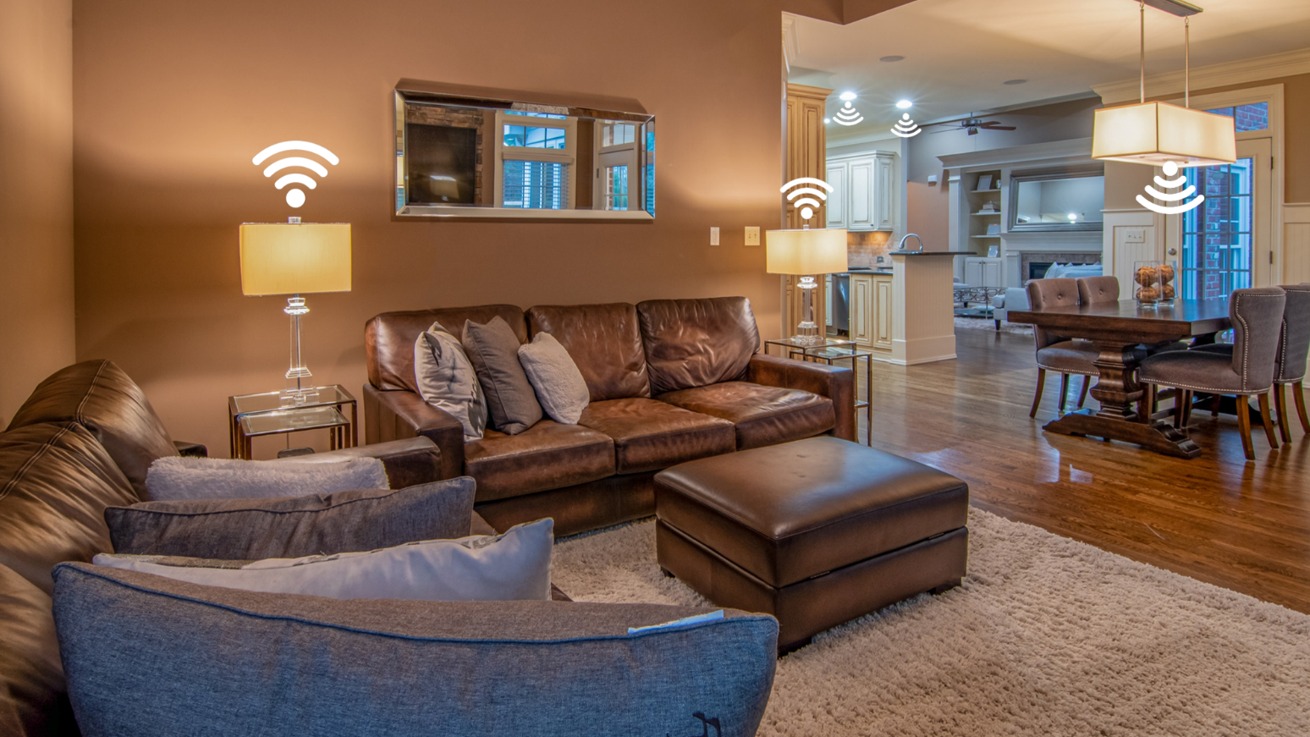
III. РЕЗУЛЬТАТЫ И ПРАКТИЧЕСКОЕ ПРИМЕНЕНИЕ РАБОТЫ, ВЫВОДЫ
1. ПРАКТИЧЕСКОЕ ПРИМЕНЕНИЕ РАБОТЫ
Использование в зонах ограниченного доступа
Глубоководные коммуникации
Использование в приватном месте

Slide 10
III. РЕЗУЛЬТАТЫ И ПРАКТИЧЕСКОЕ ПРИМЕНЕНИЕ РАБОТЫ, ВЫВОДЫ
2. МЕТОДЫ, ИСПОЛЬЗОВАНЫЕ В РАБОТЕ
Анализ научных, академических статей по теме.
3. ВЫВОДЫ
Li-Fi - это будущее передачи данных в Интернете. Хотя есть некоторые недостатки, мы не можем отрицать тот факт, что преимуществ у Li-Fi намного больше, а его применение широко и очень полезно. Мы полагаем, что в ближайшем будущем Li-Fi будет широко использоваться во всем мире.

Slide 11
IV. ЛИТЕРАТУРА
https://www.sciencedirect.com/science/article/abs/pii/S1573427722000352
https://iopscience.iop.org/article/10.1088/1755-1315/173/1/012016/pdf
https://aip.scitation.org/doi/epdf/10.1063/5.0121967
https://www.ijsrp.org/research-paper-1122/ijsrp-p13114.pdf
https://habr.com/ru/post/435262/
https://www.rfpage.com/li-fi-technology-working-principle-and-applications/
https://viettelnet.com.vn/cong-nghe-li-fi-2/
https://lifi.co/how-lifi-works/
https://lifi.co/lifi-pros-cons/
http://fn.bmstu.ru/data-physics/library/physbook/tom4/ch1/texthtml/ch1_3.htm
https://www.intel.sg/content/www/xa/en/gaming/resources/wifi6.html?wapkw=what%20is%20wifi%206
https://www.rfwireless-world.com/Terminology/LiFi-vs-WiFi.html

Slide 12
СПАСИБО ЗА ВНИМАНИЕ!

